Slide 1
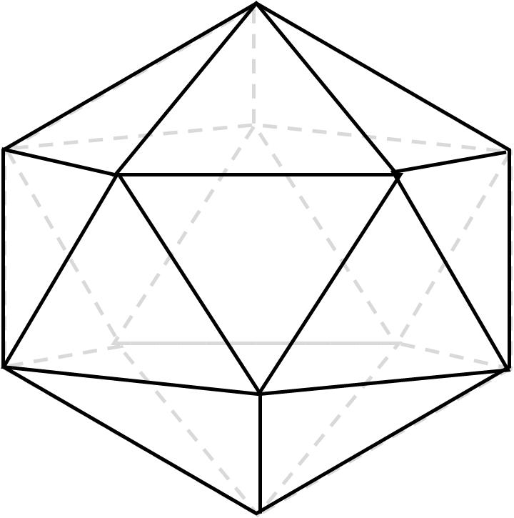
第四章
盒模型布局
Performance management and assessment

Slide 2
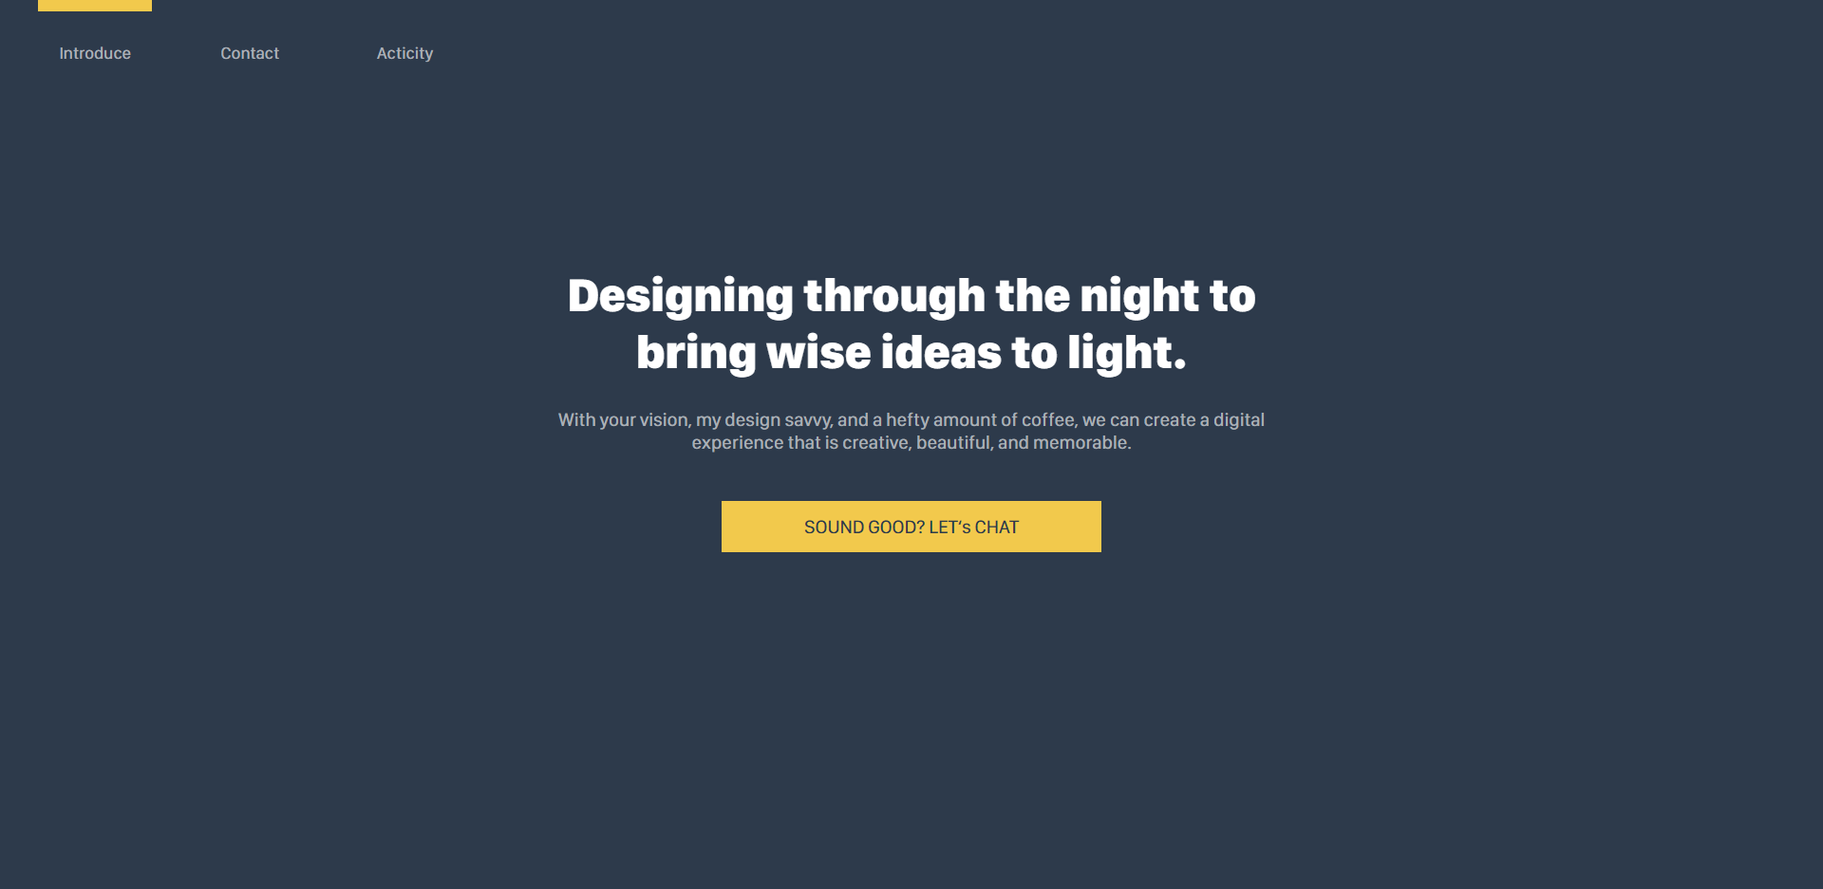
本章任务
本章任务
使用正确的盒模型布局，制作出如图所示的页面。
要求：
（1）正确使用块元素和内联元素。
（2）鼠标移入左上角的导航栏时，导航栏显示黄线，如图4-2所示。
（3）需要特别注意的是，如果你为了显示黄线，在鼠标移入时加border-top，上边框的宽度会让导航栏下移，下移的距离就是黄线的宽度。请不要出现黄线下移的情况。

Slide 3
文档流
1、文档流指当浏览器渲染html文档时，从顶部开始开始渲染，为元素分配所需要的空间。默认情况下，每一个块级元素单独占一行，行内元素则按照顺序被水平渲染直到在当前行遇到了边界，然后换到下一行的起点继续渲染。
2、元素和文档流的关系：
元素在文档流中
元素脱离文档流（float:left; float:right; position:absolute; position:fixed）
3、元素在文档流中的特征：
块元素：
独占一行，自上向下排列
默认宽度为父元素宽度（撑满父元素）
默认高度被内容撑开（被子元素撑开）
内联元素：
默认内容撑开宽高
一行可以有多个内联元素，从左向右排列，放不下的时候换行

Slide 4
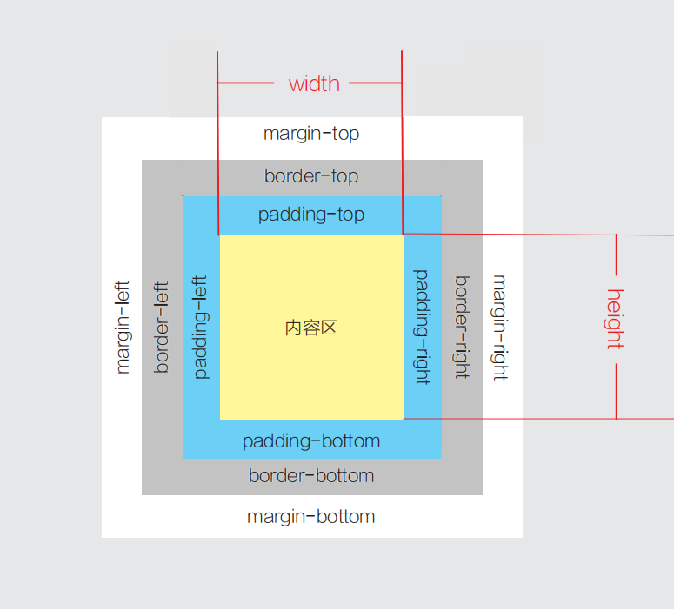
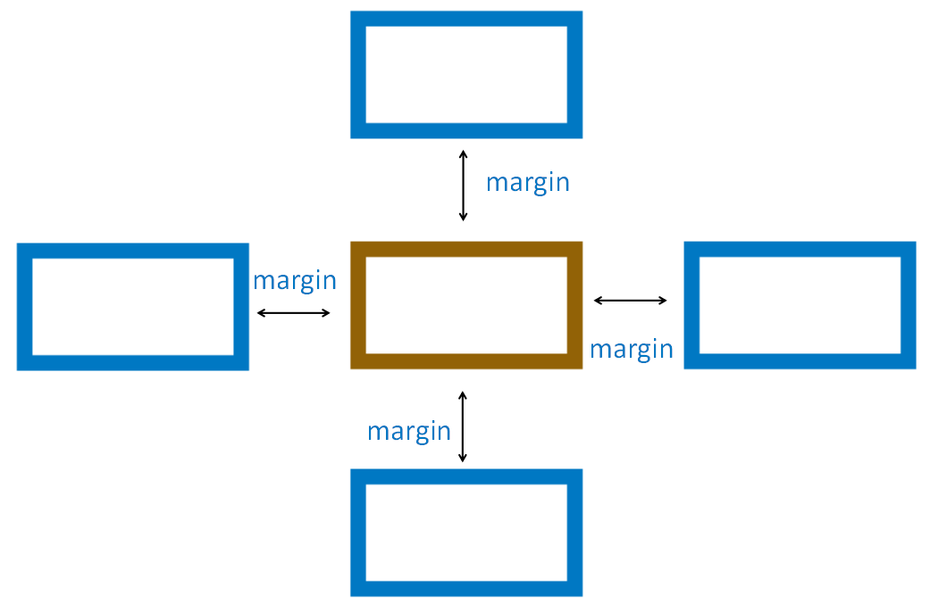
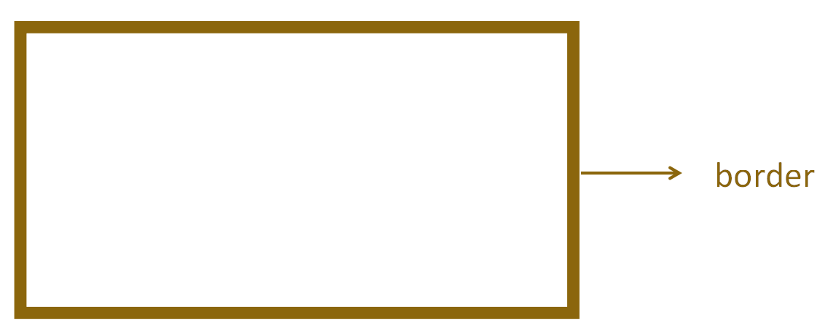
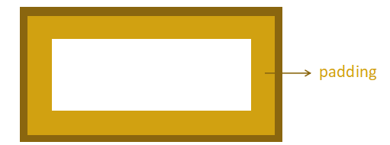
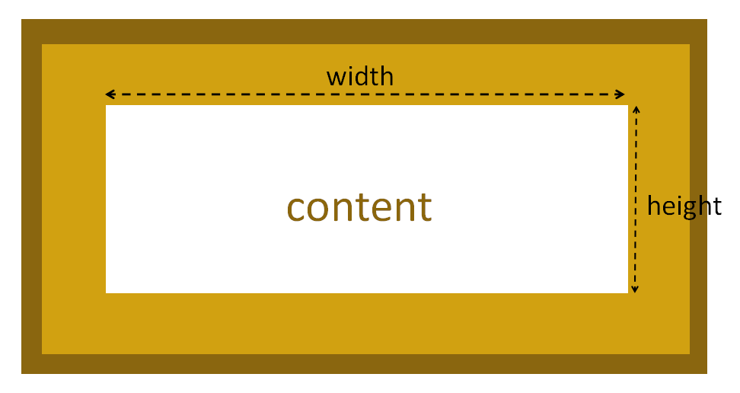
盒模型结构

Slide 5
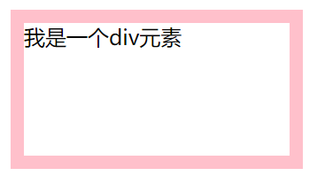
边框 border
1、边框：border
border:宽度 样式 颜色
border:10px solid pink;
border由三个属性组成：
边框的宽度 border-width
边框的颜色 border-color
边框的样式 border-style
值：数值；
可以分别设置四个方向的值 border-top-width:值; border-right-width:值; border-bottom-width:值; border-left-width:值
缩写：一个值 top、right、bottom、left
两个值 第一个值：top、bottom 第二个值：left、right
三个值 第一个值：top、bottom 第二个值：left 第三个值：right
四个值 第一个值：top、bottom 第二个值：left 第三个值：right
语法
案例
border-width

Slide 6
border-style
border-color
可能的值：
颜色值
可以分别设置四个方向的值
可以缩写
可能的值：
none 无边框
dotted 点状边框
dashed 虚线
solid 实线
double 双线
可以分别设置四个方向的值
可以缩写
可以分别设置四个方向的值
border-top
border-right
border-bottom
border-right
可以缩写
border

Slide 7
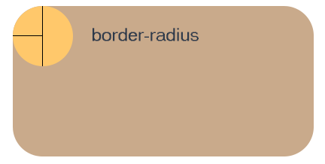


边框-圆角属性
语法
border-radius : 数值/百分比
border-radius的值代表圆角所在圆形的半径大小
分别设置四个角
border-top-right-radius
border-top-left-radius
border-bottom-right-radius
border-bottom-left-radius

Slide 8


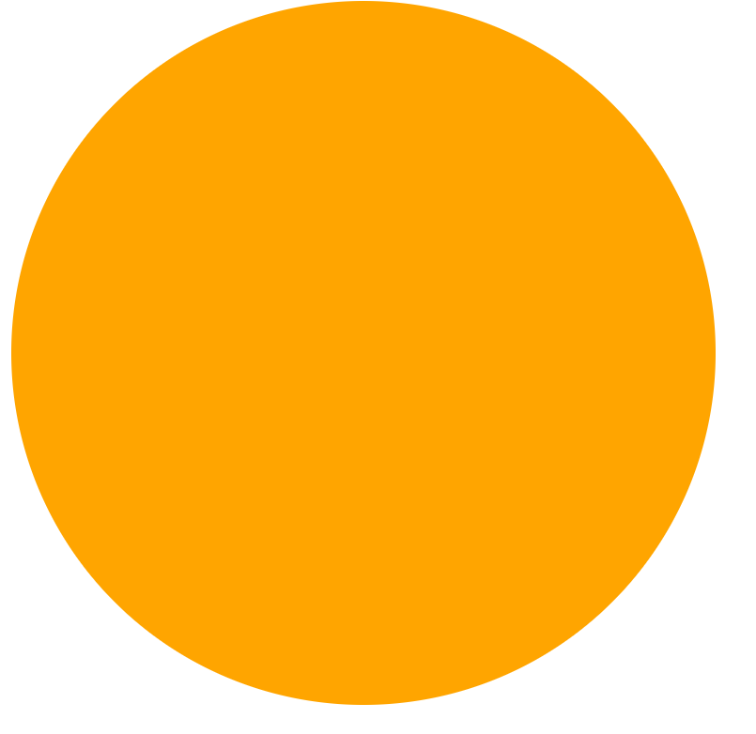
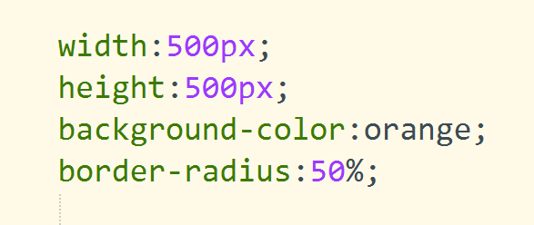
缩写
border-radius :
四个值 左上 右上 右下 左下
三个值 左上 右上 /左下 左下
两个值 左上/右下 右上 /左下
一个值 左上 /右上/右下/左下
总结：从左上角开始，顺时针方向。
当值小于四个，未被赋值的等于对角的值。
①
②
④
③
圆形
当一个元素满足以下两个条件时。可以得到一个圆形。
1、width=height
2、border-radius = 1/2 *width

Slide 9
元素的内边距
语法
padding:数值
定义
元素内容（content）与边框(border)之间的距是内边距
分别设置四个方向的值
padding-top
padding-right
padding-bottom
padding-left
缩写
规则同border-width
四个值：上 右 下 左
三个值：上 右/左 下
两个值：上/下 右/左
一个值：上 /右/下/左
与背景颜色
背景颜色会延伸到内边距的区域
盒模型大小
padding会影响盒模型的大小

Slide 10
元素的外边距
语法
margin : 数值
外边距可以影响盒模型在页面中的位置
margin-top
margin-right
margin-bottom
margin-left
分别设置四个方向
缩写，margin可以直接分别设置四个方向的值。用法同padding
盒模型大小
margin不影响元素可见部分的大小，
但会影响元素的实际占用面积与在页面中的位置

Slide 11
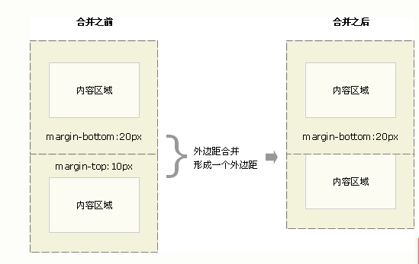
margin叠压
兄弟元素之间的相邻垂直方向外边距会发生叠压
兄弟元素
相邻垂直
两个外边距都是正值：取两者之间的最大值
两个外边距都是负值：去两者中绝对值最大的
两个外边距一正一负：取两者之和
margin叠压未造成不良影响，无需处理

Slide 12
margin传递
元素上侧边界相邻的父子元素，子元素的上外边距会传递给父元素。
margin传递造成不良影响，需处理，方法：
给父级元素添加属性overflow:hidde
给父级元素设置与内容同一颜色的上边框，此时要注意将父级元素的高度减去上边框的高度
用父级元素的padding-top代替box1的margin-top，此时要注意将父级元素的高度减去padding-top

Slide 13
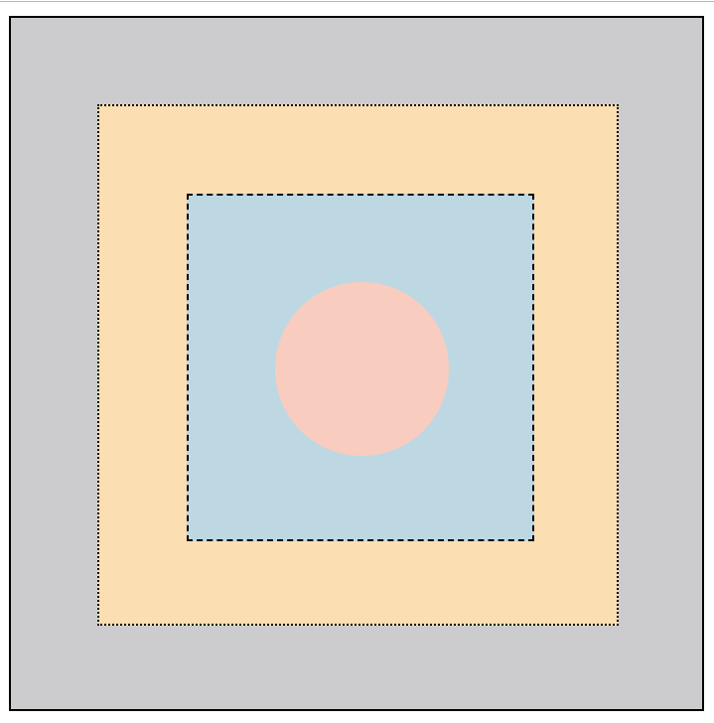
盒模型的大小
盒模型的实际宽度 = width + 左右 padding + 左右 border
盒模型的实际高度 = height+ 上下 padding + 上下 border
练习
（1）正方形的边长依次为400px、300px、200px，圆形的直径为100px，此数值包括边框；
（2）背景颜色由内到外依次为#f8ccbf、#bdd8e3、#fbdeb2、#F8CCBF；
（3）正方形的border宽度都为1px；
（4）正方形的内边距都为50px；
（5）完成后，在开发者模式下检查每个盒模型的尺寸，注意盒模型有不同类型的边框。

Slide 14
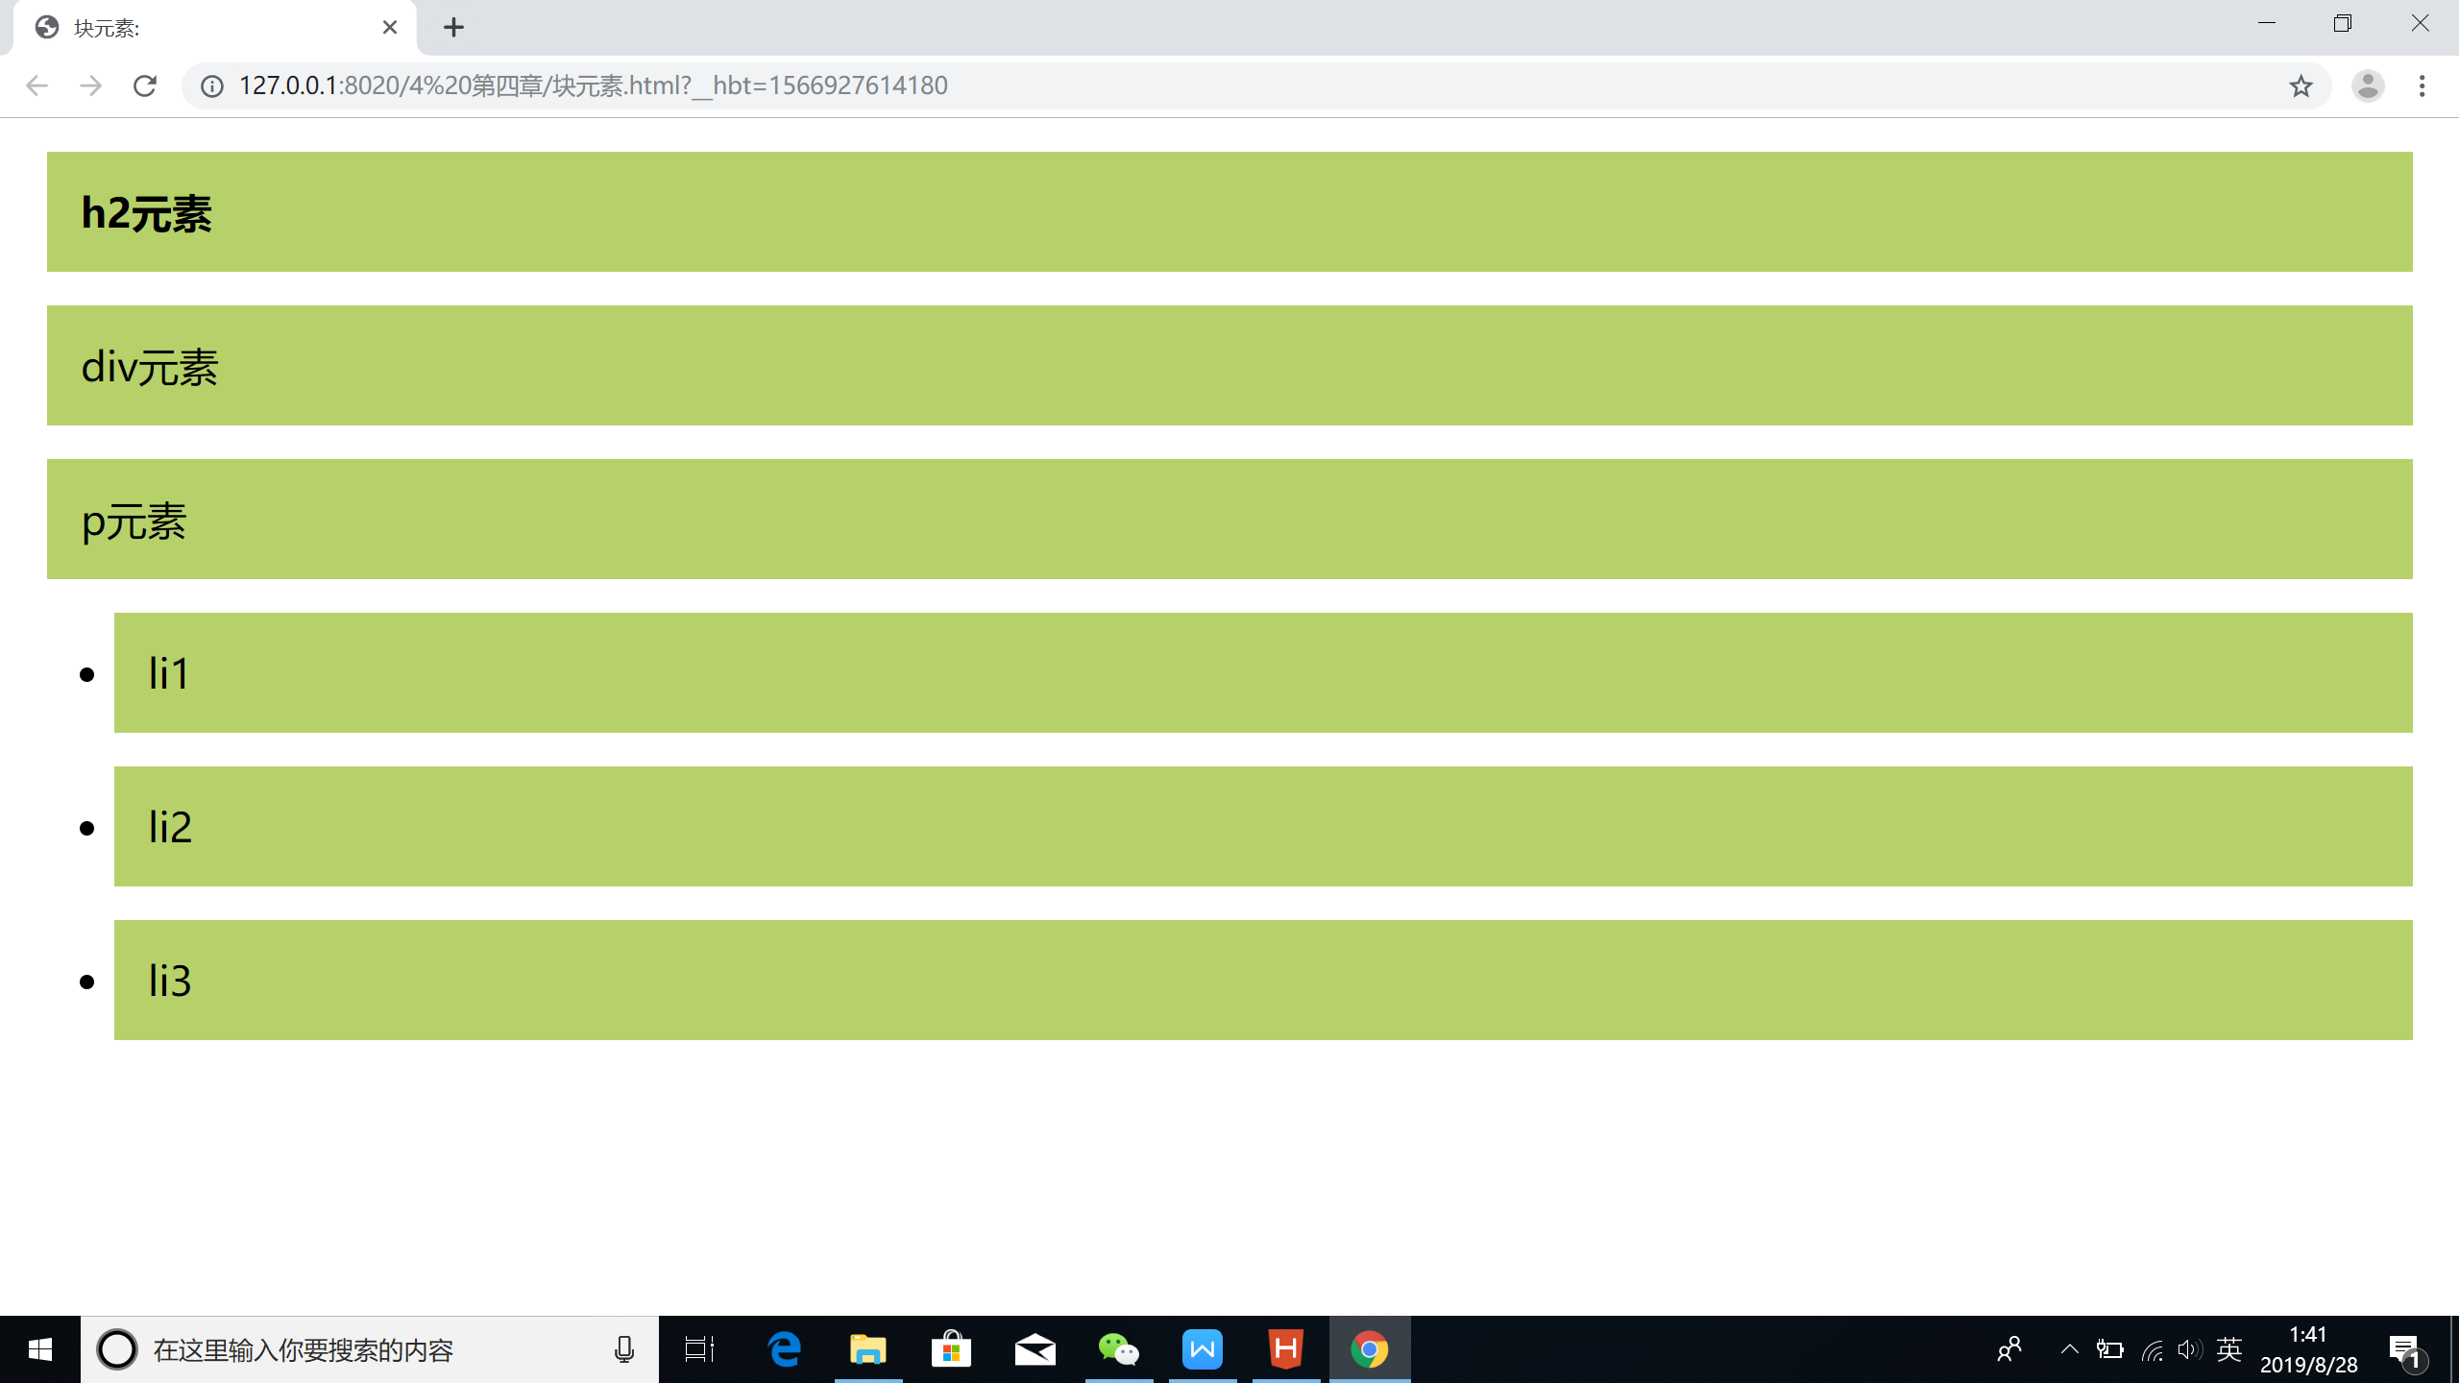
块元素
块元素
常见的块元素有<p>、<div>、<h1>、<h2>、<h3>、<h4>、<h5>、<h6>、<ul>、<li>等。块元素的display属性值默认为block，块元素具有以下特点：
块元素特性
块元素默认独占一行。表现为另起一行开始，而且其后的元素也必须另起一行显示；
块元素可以设置高度、宽度、内边距与外边距；
当块元素的宽度默认时（未设置width属性时），宽度是其容器的100%；
块元素可以容纳块元素，也可以容纳内联元素。

Slide 15
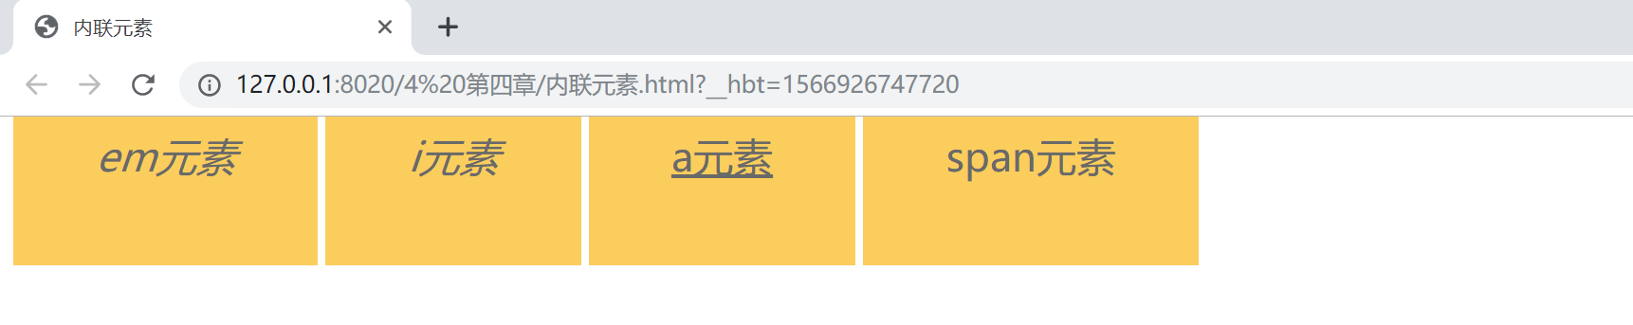
内联元素
内联元素
常见的内联元素有<em>、<i>、<a>、<span>等。内联元素的display属性值默认为inline，内联元素具有以下特点：
块元素特性
内联元素与相邻的内联元素同处一行；
内联元素不可以设置高度、宽度，其高度一般由其字体的大小来决定，其宽度由内容的长度控制；
内联元素中，垂直方向的border、padding、margin不会影响页面布局
内联元素一般不可以包含块元素，如：<span>元素中不能包含<div>元素，<span><div></div></span>这种错误的写法在浏览器上显示的时候会出现错乱。

Slide 16
内联元素换行产生空隙
内联元素代码换行的时候会产生空隙：
元素被当成内联元素进行排版时，元素之间的空白符（空格、换行等）会被浏览器处理，HTML代码中的换行被转为空白符
（1）不换行（不推荐）。
（2）改变父级元素的字体大小，设置父级容器的字体大小为0。
（3）给内联元素设置浮动，float:left或float:right。
处理方法：

Slide 17
display属性
display属性可能的值：
display:none隐藏对应的元素但不挤占该元素原来的空间；visibility:hidden隐藏对应的元素并且挤占该元素原来的空间。
值 | 描述
none | 此元素不会被显示。
block | 此元素将显示为块级元素，此元素前后会带有换行符。
inline | 默认。此元素会被显示为内联元素，元素前后没有换行符。
inline-block | 行内块元素。
list-item | 此元素会作为列表显示。

Slide 18




display属性改变元素在页面中的表现
元素转换
设置元素为块元素：
设置元素为内联元素
设置元素为内联块
内联块元素特性
块元素在一行显示；
内联元素可以设置宽和高；
没有设置宽度的时候，内容撑开宽度。
内联块案例

Slide 19
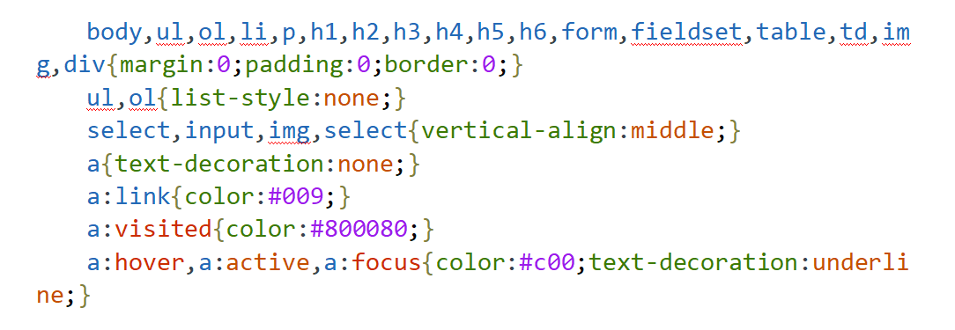
页面样式初始化
不同的元素有不同的初始样式，如ul元素有list-style默认样式，body元素有默认的margin。
当使用CSS样式还原网页设计图的时候，这些默认样式会影响网页样式的准确性。并且因为浏览器的兼容问题，不同浏览器对有些标签的默认值是不同的，如果没对CSS初始化往往会出现浏览器之间的页面显示差异。
因此，在制作网页之前，首先要清空元素的默认样式，这种行为一般称为CSS初始化设置。
常用的CSS初始化设置
Tips:
一般来讲，需要将常用的CSS初始化设置写成一个reset.css文件，在每次页面开始的位置引用这个文件即可。当页面引用多个CSS文件时，要将reset.css文件放在第一位，这是为了让页面自身的CSS样式覆盖初始化样式。

Slide 20


思考与练习
一、填空题
1. CSS属性（ ）可为元素设置外边距。
二、单选题
1.定义下列哪个样式后，内联（非块状）元素可以定义宽度和高度？（ ）
A. display:inline B. display:none C. display:block D. display:inheric
2.下列选项哪一个是HTML盒模型中 border的正确写法？（ ）
A. p{ border:5px solid red;} B. p{ border:5px br red solid; }
C. p{ border: red solid 5px; } D. p{ border: solid red 5px; }
3. 关于HTML盒模型，下列说法正确的是？（ ）
A. margin 是内边距
B. padding 是外边距
C. border 是边框
D. border-radius是CSS3新增属性，因此IE并不支持border-radius属性
margin
C
A
c

Slide 21
思考与练习
三、简答题
1.请简化下面的CSS代码。
margin:0px;
padding:10px 0 10px 0;
2. 行内元素有哪些？块级元素有哪些？空元素有哪些？
3. 如何水平居中已知宽度的 div元素？
border-width:1px;
border-style:solid;
border-color:#ff5500;
margin:0;
border:1px solid #ff5500;
padding:10px 0;
行内元素有a、b、span、i、em、img、strong。
块级元素有div、ul、ol、li、dl、dt、dd、h1、h2、h3、h4、h5、h6、p。
知名的空元素有br、hr、input、img、link。
div{
width:200px;
margin:0 auto;
}

Slide 22
思考与练习
4. 为什么要初始化CSS样式 ?
5. 行内元素和块级元素的具体区别是什么？可以设置行内元素的 padding和margin吗？
6. display:none 与 visibility:hidden 的区别是什么？
因为浏览器的兼容问题，不同浏览器对有些标签的默认值是不同的，如果没对CSS初始化往往会出现浏览器之间的页面显示差异。
块元素：（1）总是独占一行，其后的元素也必须另起一行显示；
（2）宽度（width）、高度（height）、内边距（padding）和外边距（margin）都可控制。
内联元素：（1）和相邻的内联元素在同一行；
（2）不可以设置宽度和高度，垂直方向的border、padding、margin不会影响页面布局。
display: 隐藏对应的元素并且挤占该元素原来的空间。visibility: 隐藏对应的元素但不挤占该元素原来的空间。使用display:none属性后，HTML元素（对象）的宽度、高度等各种属性值都将“丢失”；而使用visibility:hidden属性后，HTML元素（对象）仅仅是在视觉上看不见（完全透明），而它所占据的空间位置仍然存在。

Slide 23
思考与练习
7. CSS的盒模型包括什么？
8 . 将以下CSS代码进行缩写，要符合缩写的规范。
代码一：border-width:1px; border-color:#000; border-style:solid;
代码二：background-position:0 0;
background-repeat:no-repeat;
background-attachment:fixed;
background-color:#f00;
background-image:url(background.gif);
代码三：margin-left:20px;margin-right:20px;margin-bottom:5px; margin-top:10px;
CSS盒模型包括content、border、margin、padding。
代码一：border:1px solid #000;
代码二：background: #f00 url(background.gif) no-repeat fixed 0 0;
代码三：margin:10px 20px 5px;

Slide 24
本章任务
本章任务
使用正确的盒模型布局，制作出如图所示的页面。
要求：
（1）正确使用块元素和内联元素。
（2）鼠标移入左上角的导航栏时，导航栏显示黄线。
（3）需要特别注意的是，如果你为了显示黄线，在鼠标移入时加border-top，上边框的宽度会让导航栏下移，下移的距离就是黄线的宽度。请不要出现黄线下移的情况。

